Slide 1




장비 컨셉
구성도 Dark Box + LED Chart + 3축 Motor + 3축 Rail 로 구성
구성도 (윗면)
1 m
LED chart
차트 교체형
$$z$$
S-LiDAR
$$x$$
구성도 (옆면)
$$y$$
Module
50cm
4축 Stage
Linear stage
Rail
X Rail
$20$cm
20cm
Y Rail
4축 Motor + 2축 Rail 구조
※ Box 내부는 무반사 코팅.
LED 차트 정면
50 cm
90 cm

Slide 2



LED 차트 Spec.
❑ 5cm 간격으로 LED가 켜졌을 때의 예시
1 cm
Led 개수 : 가로 40개 $×$ 세로 10개 = 총 400개
1 cm
225 mm
245 mm
$\sim 2.5$ cm
$\sim 2.5$ cm
975 mm
995 mm
LED 개별 밝기 조절이 가능해야 함.
LED 개별 전원 On/Off 조절이 가능해야 함.
4가지 LED 간격 모드가 구현되어야 함.
PC 컨트롤 가능해야 함.
LED 파장 | 940 nm
LED 밝기 | 5mW 이상
LED Size | <5mm
Chart 재질 | 반사 없는 단단한 재질
Chart Tilt | <1도
간격 | LED 개수
2.5 cm | 400 개
5 cm | 100 개
7.5 cm | 56 개
10 cm | 20 개

Slide 3
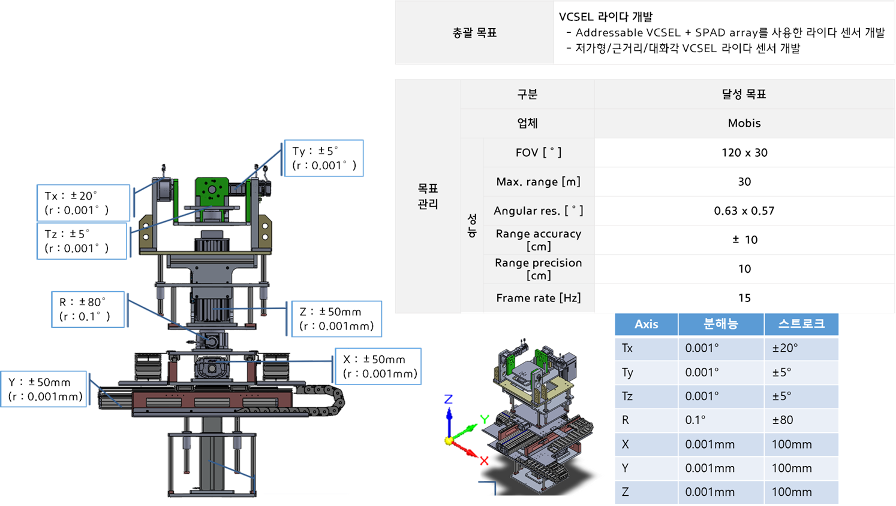



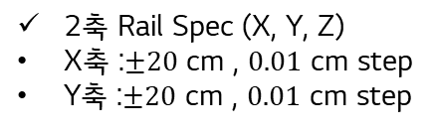

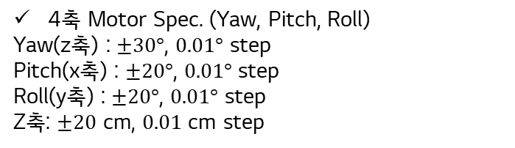




Stage Motor + Rail Spec.
4축 Motor Spec. (Yaw, Pitch, Roll)
Yaw(z축) : $±30°$, $0.01°$ step
Pitch(x축) : $±20°\text{, }0.01°$ step
Roll(y축) : $±20°\text{, }0.01°$ step
Z축: $±20$ cm, $0.01$ cm step
2축 Rail Spec (X, Y, Z)
X축 :$±20$ cm , $0.01$ cm step
Y축 :$±20$ cm , $0.01$ cm step
$$R_{y}:±20°$$
$$R_{x}:±20°$$
$$R_{z}:±30°$$
$T_{z}:±20$ cm
$$z$$
$T_{x}:±20$ cm
$T_{y}:±20$ cm
$$y$$

